Slide 1
『世界に通用する個性的な温泉地形成』
- Since 2009 -
大 分 県 竹 田 市
“九州アルプスから世界が見える”
温泉療養保健制度‐大分県竹田市の挑戦
健康と温泉フォーラム 第56回月例研究会 シリーズ「温泉地再生の現状を探る」③

Slide 2
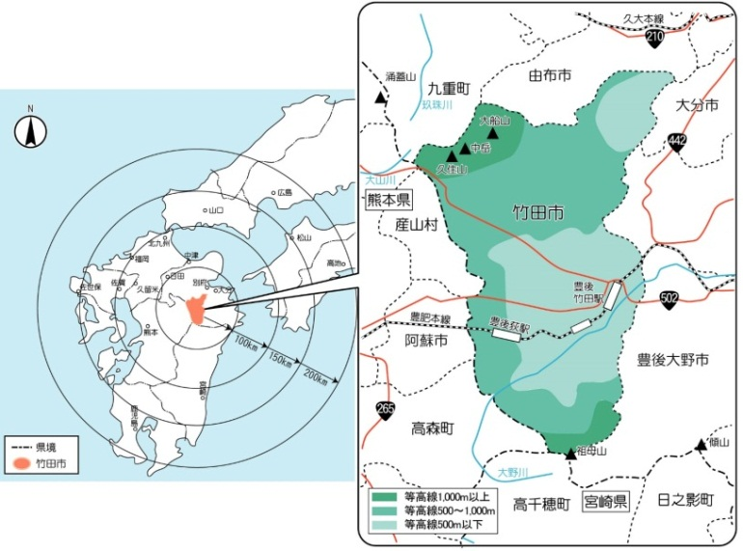
大分県竹田市の概要
平成17年4月1日に竹田市、荻町、久住町、直入町の1市3町が合併して新「竹田市」となる。
竹田市は大分県の南西部に位置している。周囲をくじゅう連山、阿蘇外輪山に囲まれ、一日に数万トンの水が湧き出している。
歴史的に奥豊後の中心地として栄え、政治、経済、文化、交通の要衝として発展、その時代を物語る岡城跡や武家屋敷等が、今も残っている。
■人口：23,515人（平成27年5月末現在）
■高齢化率：42.8％（平成27年5月末現在）
■面積：477.59k㎡

Slide 3
竹田市の政策理念
国の再生
基礎自治体の自立
地域力
歴史文化と地域資源
人間力
先人たちと竹田ヒューマン・プロジェクト
行政力
政策立案能力
経営力
自治体の経営者的視点

Slide 4
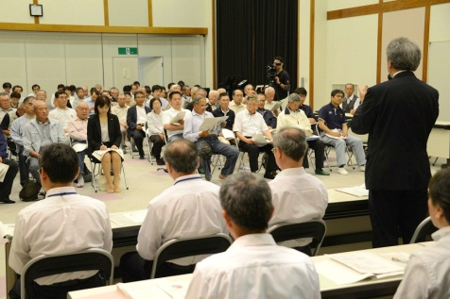
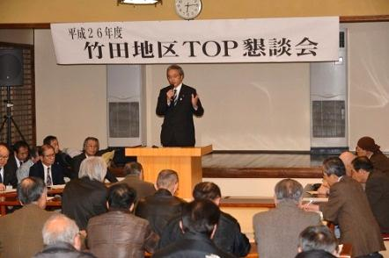
政策を推進する力：『対話から生まれる政策力』
TOP運動の推進：
『Ｔ』：Taketa，Try
『Ｏ』：Onlyone，Original
『Ｐ』：Project，Power
就任以降、市内全地域30回以上にわたり住民との政策懇話会を実施
合言葉は、「内に豊かに 外に名高く」

Slide 5
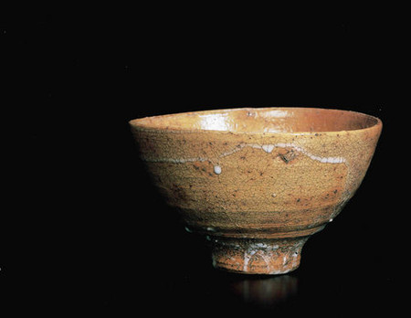
目標がなければチャンスは見えない ビジョンがなければ決断ができない
独創性の方程式
戸嶋靖昌
辻村史朗：大井戸茶碗
中川一政

Slide 6
政策をブランド化させる
「農村回帰宣言市」を標榜：
城下町再生事業
TSG「竹田総合学院」
竹田ヒューマン・プロジェクト
竹田クリエイティブ・シティ構想
ワクワク感がまちをつくる！
「温泉療養保健制度」：
国民の健康づくり
『世界に通用する個性的な温泉地形成』
長期滞在の観光戦略
⇒ ドイツとの交流

Slide 7
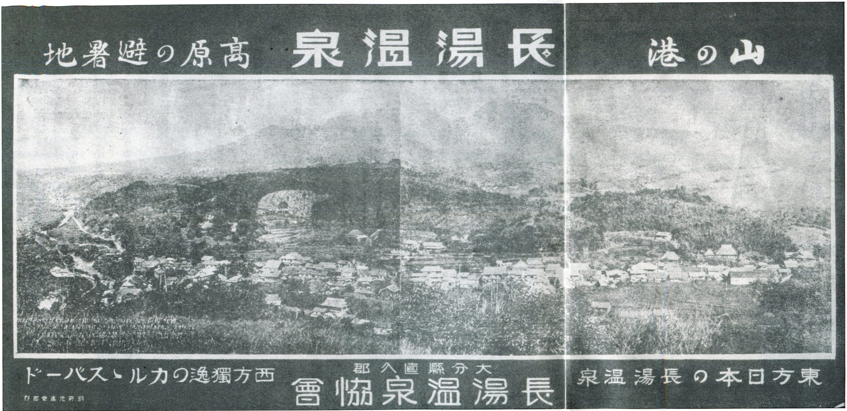
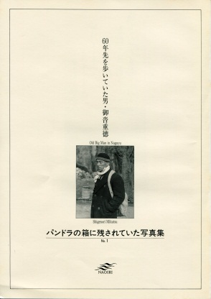
先人たちの夢― 地域遺伝子
『東方日本の長湯温泉、
西方ドイツのカルルスバード』
パンドラの箱に遺されていたのは、たった１枚のチラシだった・・・

Slide 8
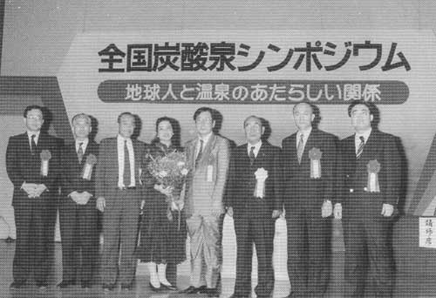
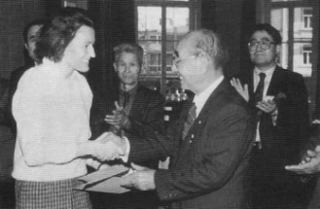
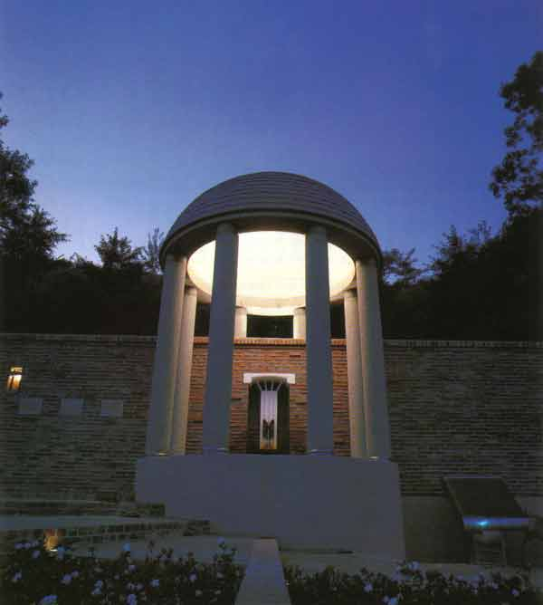
グローバル化して、ローカルを強化する
平成元年
平成３年
平成４年
平成６年
平成８年
平成10年
平成11年
平成13年
平成26年
全国炭酸泉シンポジウム
ドイツ表敬訪問（バートクロツィンゲン市との交流開始）
友好親善都市
人材交流事業開始
西洋と日本の温泉文化フォーラム
直入ラベルのドイツワイン初上陸
子どもたちのホームステイ交流開始
温泉療養文化館『御前湯』完成
バート・クロツィンゲン市に「ぶどう畑」誕生
ドイツ大学生のロングステイ開始
バート・クロツィンゲン市に日本式温泉施設落成
交流25周年

Slide 9
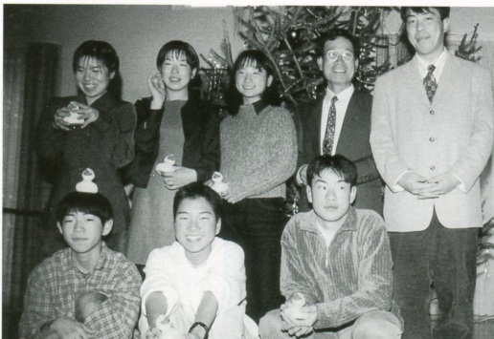
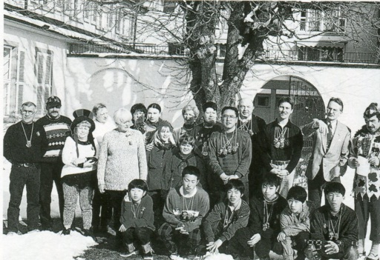
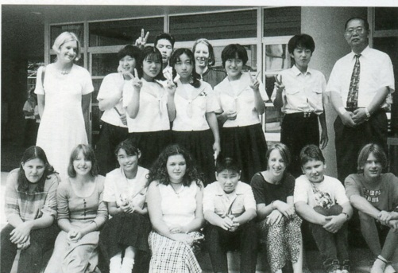
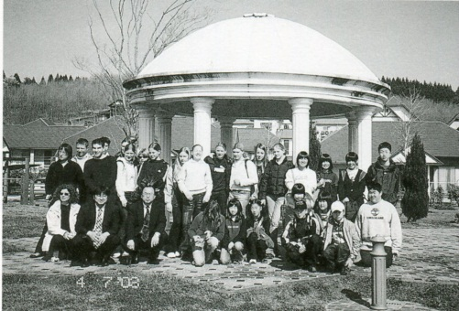
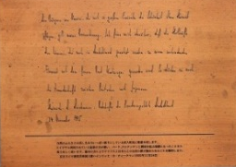
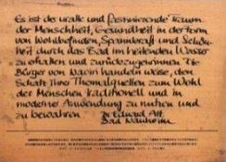
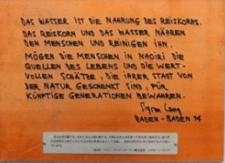
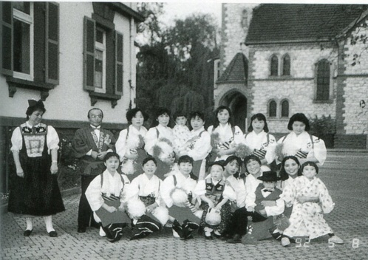
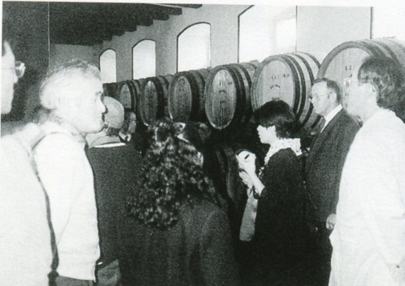
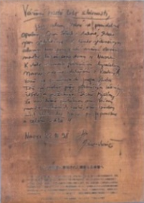
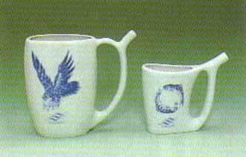
ドイツ交流の軌跡
ドイツホームステイ
直入ホームステイ
コーラスグループドイツ訪問
経済視察団

Slide 10
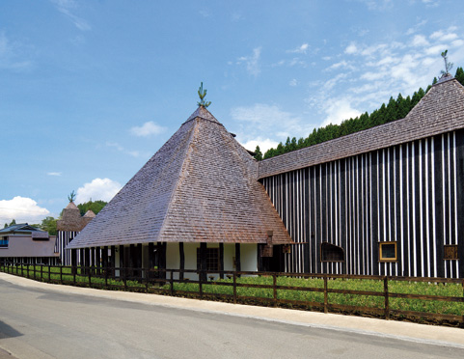
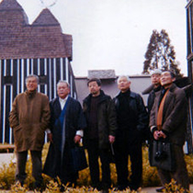
歴史を現代に活かすということ
ゆうゆゆうえん
有由有縁
川端康成記念講演会 ／ ヒューマンプロジェクト
長湯温泉「ラムネ温泉館」
藤森照信先生と路上観察学会の面々

Slide 11
温泉療養保健制度の提案（予防・健康づくりと観光振興）
理 念
地域資源である温泉を生かした健康づくりや予防医療の仕組みを整えながら、同時に観光を推進し、広域連携や長期滞在により首都圏からの移住・定住をすすめ経済の浮揚を図る。
観光振興
温泉療養保健制度の実践
環境を活かしたスポーツリカバリー
平成23年度から本市独自の施策として自然治癒力（免疫力の増強）と長期滞在型観光の振興を目的に開始。
旭化成陸上部やオリンピック選手などの合宿地として久住高原や総合運動公園を提供。温泉を疲労回復などのリカバリーに活用。
［財源］
入湯税を原資に活用
［内容］
宿泊３泊以上または立寄り入浴施設利用者に対し3種類の保健給付
⇒ 平均滞在＝5.5泊
観光振興に寄与する地域経済効果
大阪観光大学による地域経済影響調査
⇒ 3,461万円の波及効果（投資額の20倍）
（平成27年5月1日）

Slide 12
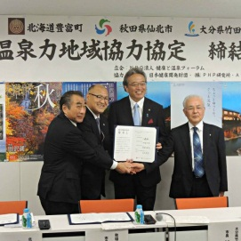
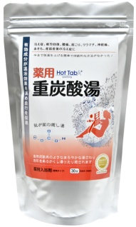
温泉療養保健制度の提案（予防・健康づくりと観光振興）
理 念
地域資源である温泉を生かした健康づくりや予防医療の仕組みを整えながら、同時に観光を推進し、広域連携や長期滞在により首都圏からの移住・定住をすすめ経済の浮揚を図る。
予防・健康づくり
産学官連携による飲泉エビデンス調査
国民保養温泉地の市内全域での指定
日本健康開発財団と慶應義塾大学先端生命科学研究所との連携により、長湯温泉の飲泉エビデンス調査を実施
⇒ 糖尿病予防に効果
今まで長湯温泉しか指定をされていなかった国民保養温泉地を市内全域に拡大。
「温泉力地域協力協定」を締結
持続可能な温泉治療の実現
健康への影響が顕著な温泉地を有する自治体（北海道豊富町・秋田県仙北市）と協力協定を締結。
（株）ホットアルバム炭酸泉タブレットの企業進出により、温泉治療を補完可能な、家庭用温泉入浴剤を開発。

Slide 13
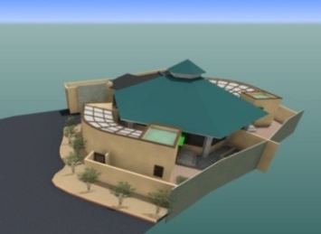
温泉療養保健制度‐地方創生への挑戦
国内初の「温泉療養保健制度」の実証実験の成果を全国の先進的モデルとして拡充し、雇用創出も視野に入れた事業化を図る。 交付金要望額：383,750千円
観光振興
・温泉療養保健制度活用による長期滞在の促進
12,600千円（1,500円×6泊×1,400人）
・長期滞在を誘発する環境整備＆プロモーション
15,400千円
（岡城、城下町、久住観光登山、長湯ダム・ウェイクボード他）
予防・健康づくり
［ハード］
・温泉利用型健康増進施設整備
… 『ミニクアハウス構想』（国民宿舎「直入荘」）
└ ※温泉療法医による治療研究所併設
300,000千円
［ソフト］
・療養に資するプログラム開発とインストラクター養成
15,000千円 ※雇用創出
・市民型温泉療養保健制度の導入
2,750千円
・産学官連携によるエビデンス調査（飲泉・温浴効果）
38,000千円

Slide 14
竹田市版クアオルト構想‐施設連携による温泉利用型健康増進

